Slide 1
CallMeMaybe
Operadores Ineficaces

Slide 2
Objetivo del Estudio
Identificar a los operadores ineficaces dentro del servicio de telefonía virtual CallMeMaybe.
Proporcionarles una herramienta que les permita tomar decisiones informadas para mejorar el rendimiento del equipo, como ofrecer capacitación adicional o ajustar las cargas de trabajo.
¿Cómo se logra?
Analizando las métricas de llamadas para encontrar patrones que se ajusten a la definición de ineficacia del negocio.

Slide 3
¿Quienes son los operadores ineficaces?
Se identificaron 615 operadores como ineficaces, es decir aproximadamente el 14% del total.
Las métricas clave para la ineficacia son la duración promedio de las llamadas y el número de llamadas salientes.
Un ejemplo es el siguiente:
El operador con ID 879898 se clasificó como ineficaz debido a:
Alto tiempo promedio de llamada (1133.88 segundos)
Bajo número de llamadas perdidas
Lo que sugiere que su ineficacia no está relacionada con la pérdida de llamadas, sino con el tiempo de llamada prolongado.

Slide 4
Criterios de Ineficacia
Criterios de ineficacia que definimos:
Altas llamadas perdidas
Llamadas prolongadas
Bajo volumen de llamadas salientes
Es decir, La ineficacia se manifiesta en comportamientos específicos:
Los operadores ineficaces se caracterizan por una duración de llamada promedio drásticamente más alta y una cantidad de llamadas perdidas significativamente mayor.
Los operadores ineficaces tienen más llamadas salientes, lo que sugiere que esta ineficiencia podría estar relacionada con la necesidad de devolver llamadas perdidas o con flujos de trabajo poco eficientes.

Slide 5
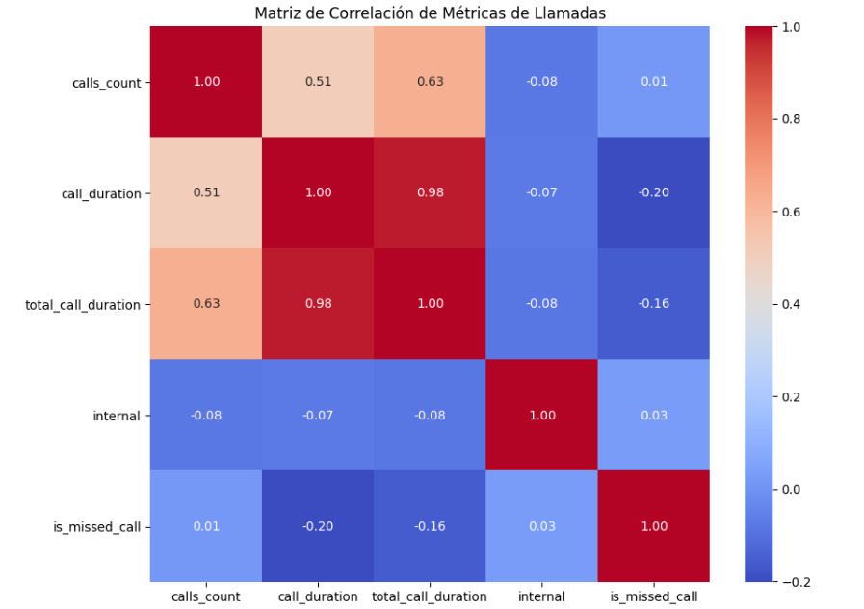
Métricas de Llamadas
La matriz de correlación nos revela que la principal relación en nuestros datos es la multicolinealidad esperada entre el conteo de llamadas y la duración total.

Slide 6
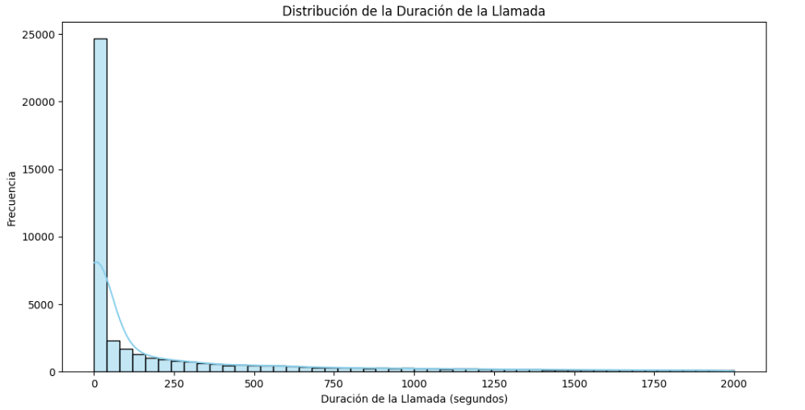
Duración de las Llamadas
Distribución: Sesgo a la derecha.
Concentración: Rango de 0 a 200 segundos.
Valores Atípicos (Outliers): Existe una "cola larga" de llamadas que duran mucho más que el promedio.
La distribución de la duración de las llamadas no es uniforme.
En resumen, la mayoría de las llamadas son cortas, pero un pequeño número de llamadas largas podría ser un factor significativo en la ineficiencia.

Slide 7
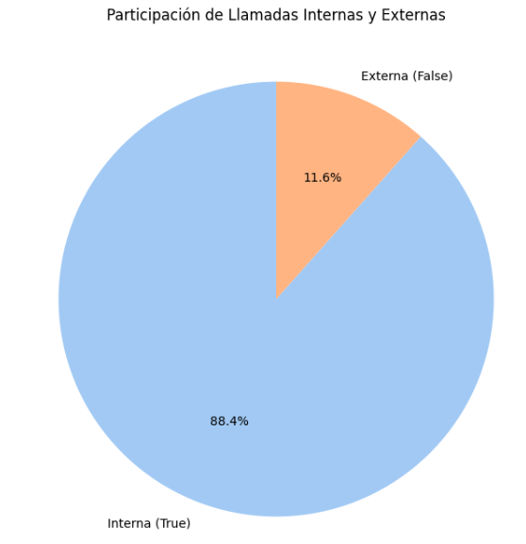
Participación de Llamadas
Distribución: El gráfico muestra que la mayoría de las llamadas no son internas.
Carga de Trabajo del Operador: Esto significa que la mayor parte de la carga de trabajo de los operadores está dedicada a manejar llamadas de clientes externos.
Impacto en la Ineficacia: Si un operador es ineficaz, es más probable que se deba a problemas relacionados con las llamadas de clientes externos.
En resumen, el gráfico nos da una visión clara de que la mayor parte de la carga de trabajo de los operadores está orientada a clientes externos.

Slide 8
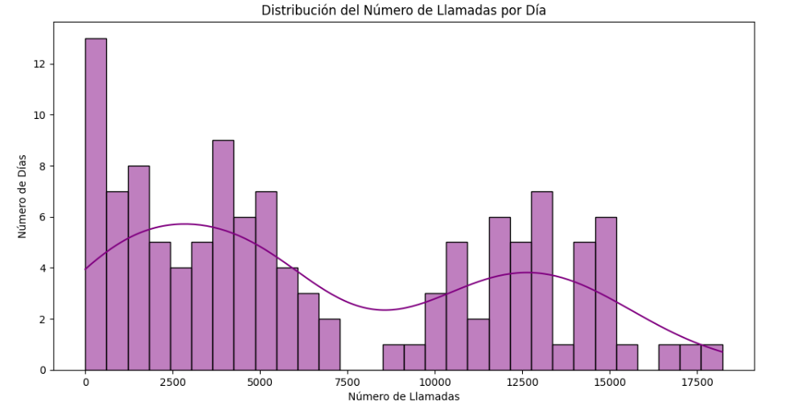
Llamadas por Día
La carga de trabajo diaria no es uniforme. Hay una cantidad considerable de días con una carga de trabajo notablemente diferente.
Existen días con picos de actividad inusuales.
La mayoría de los días tienen una actividad de llamadas concentrada en un rango específico.
En resumen, la carga de trabajo de los operadores no es constante. Hay una distribución de días con cargas de trabajo variadas, incluyendo días con una actividad de llamadas muy por encima de lo normal.

Slide 9
Recomendaciones Finales - CallMeMaybe
Implementar capacitación específica para la eficiencia en llamadas: Identificar a los operadores con una duración de llamada promedio por encima del percentil 75. Ofrecerles capacitación para mejorar la resolución de problemas en el primer contacto y reducir el tiempo promedio de las llamadas.
Monitorear en tiempo real las métricas de riesgo: Crear un dashboard de desempeño que muestre la cantidad de llamadas perdidas y la duración promedio de las llamadas en tiempo real. Esto permitirá a los supervisores intervenir de manera proactiva con los operadores en riesgo antes de que la ineficacia se convierta en un problema mayor.
Revisar los flujos de trabajo de llamadas salientes: Analizar las causas detrás del alto volumen de llamadas salientes de los operadores ineficaces. Esto podría revelar problemas en el sistema, como la incapacidad de transferir llamadas o la falta de un sistema de gestión de devoluciones de llamadas perdidas.
Utilizar un sistema de alerta temprana: Establecer alertas automáticas para los operadores cuyas métricas excedan los umbrales definidos.

